Slide 1


회사 커뮤니티 게시판 프로젝트
임준혁

Slide 2


프로젝트 목차
1
개요
2
데이터베이스 설계
3
주요기능
4
사용자 인터페이스

Slide 3


개요
이 주제를 선택 하게 된 계기는 가족이 회사 메신저로 업무 내용을 주고 받던 것과 근로장학생을 했을 당시 같은 대학 내에서도 전화로 업무를 주고 받는 것을 보고
좀더 효율적으로 업무 내용을 실시간으로 주고 받을 수 있으면 어떨까 라는 생각이 들어 만들게 되었습니다.

Slide 4
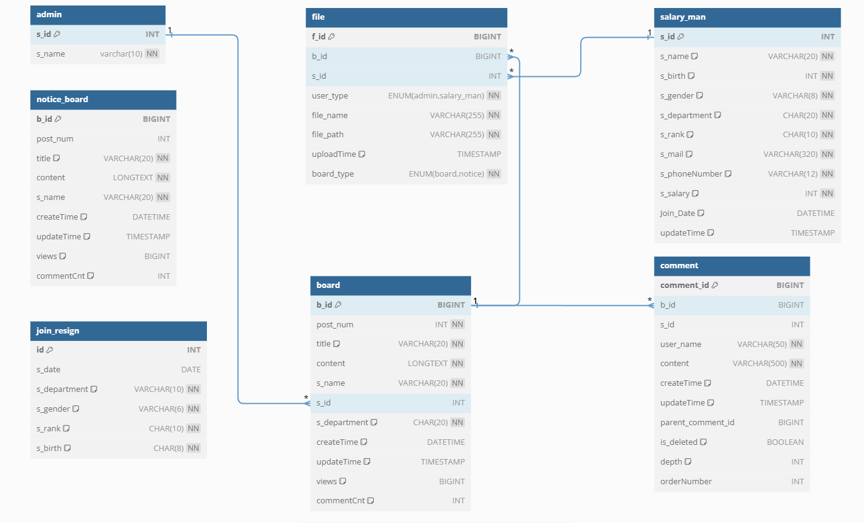
데이터 베이스 설계(ER 다이어 그램)

Slide 5
주요 기능
게시판
ERP 시스템 연동
직원들이 게시물을 작성, 수정, 삭제, 조회할 수 있습니다.
관리자가 ERP 시스템을 직접 제어하여 데이터를 관리할 수 있습니다.

Slide 6
사용자 인터페이스
게시판 화면
게시물 상세보기
관리자 대시보드
게시판 목록과 게시물 검색, 작성 기능을 제공합니다.
게시물의 내용과 댓글기능을 확인할 수 있습니다.
ERP 시스템 제어와 사용자 정보 관리를 할 수 있습니다.

Slide 7

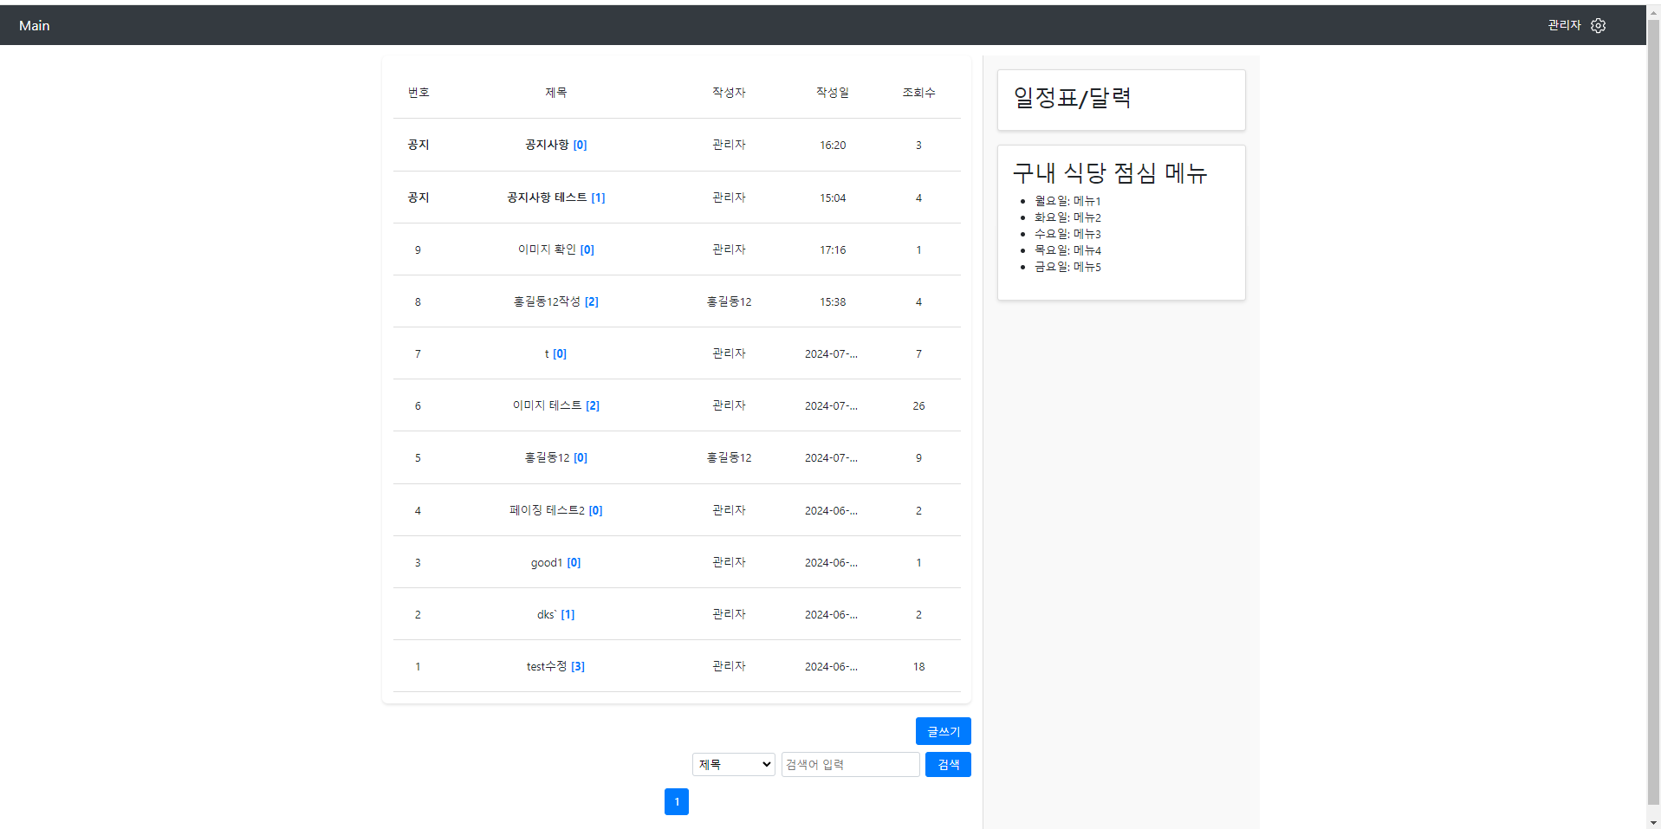
1
게시판 화면 페이지

Slide 8
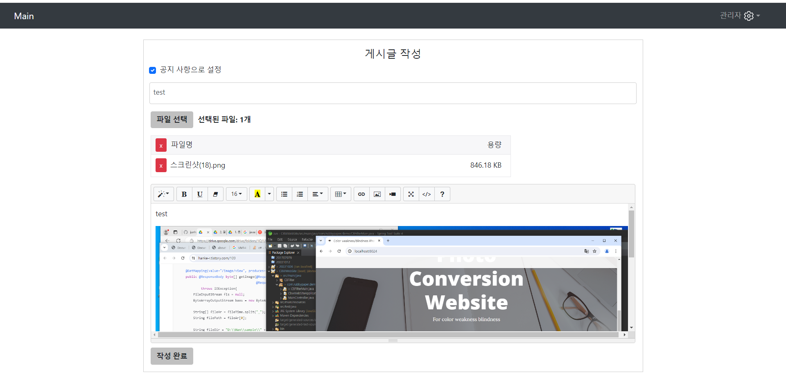
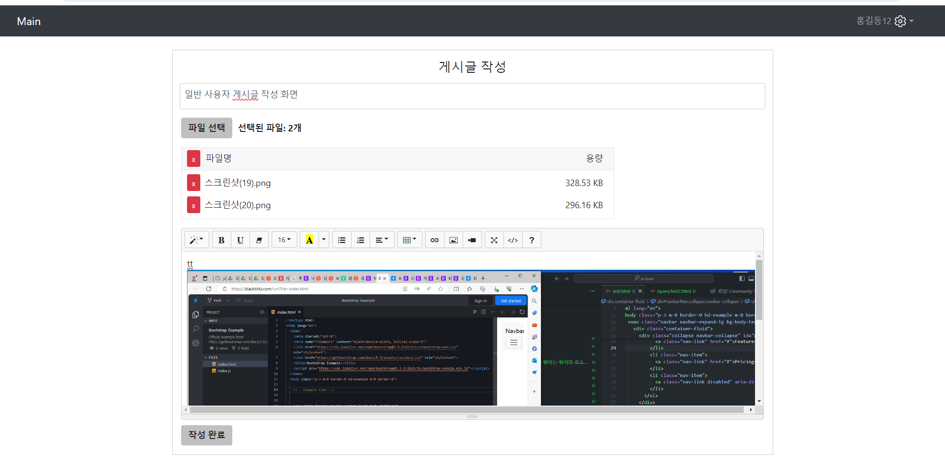
2
게시물 작성 화면 페이지
관리자로 접속 했을 떄만
공지사항 체크 버튼을 제공 합니다.

Slide 9
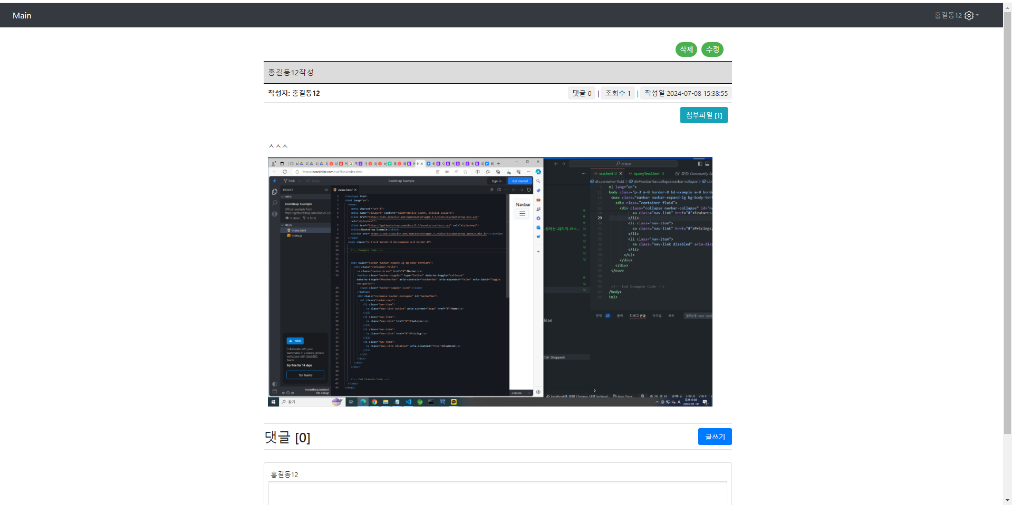
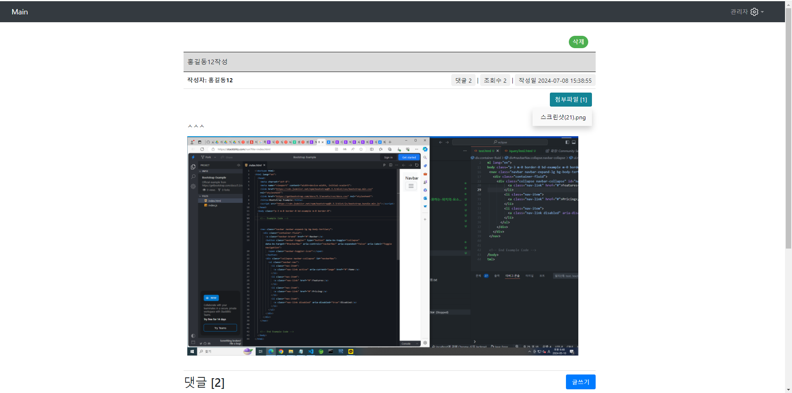
1
게시물 화면 페이지
작성한 사용자와 관리자에게만
삭제 버튼을 제공 하고 작성한 사용자에게만 수정 버튼을 제공 합니다. 또한 첨부된 파일이 존재 할 때, drop-down으로 보여주고
클릭 시 다운로드되게 합니다.

Slide 10
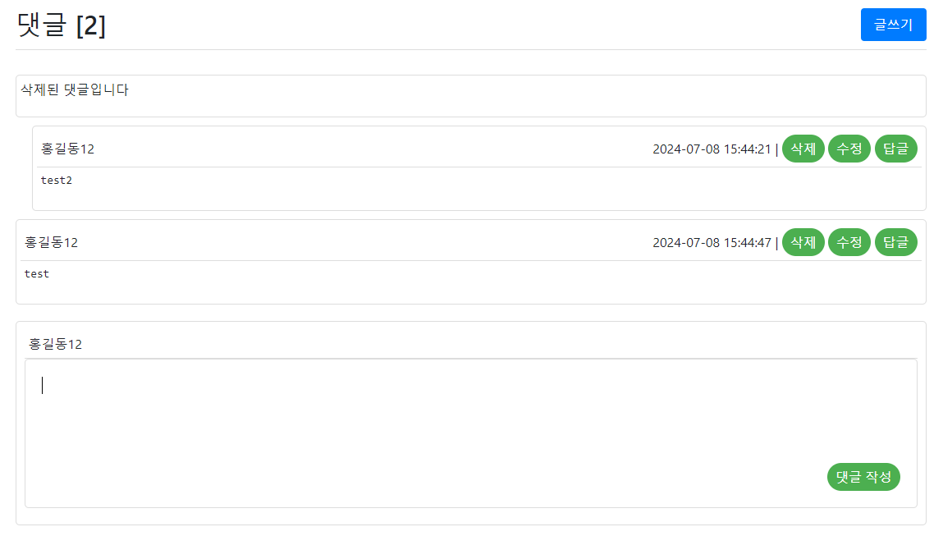
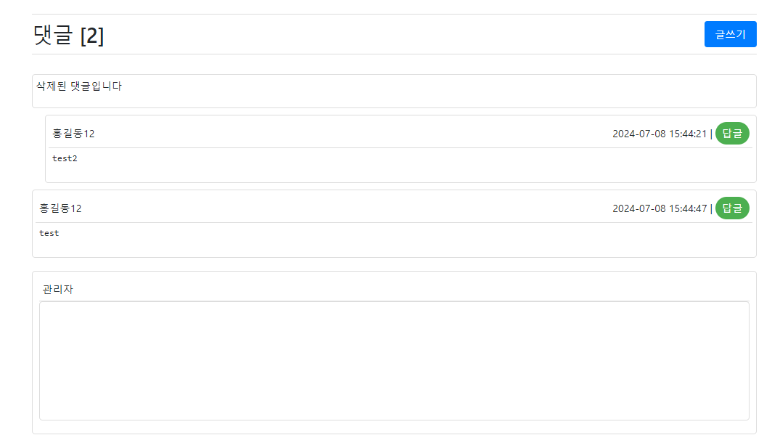
2
게시물 댓글
작성한 사용자에게만 수정,삭제 버튼을
제공 하며 댓글 입력 부분에 포커스가 됐을때만 댓글 작성 버튼이 활성화 되고 답글 기능을 제공 합니다.

Slide 11
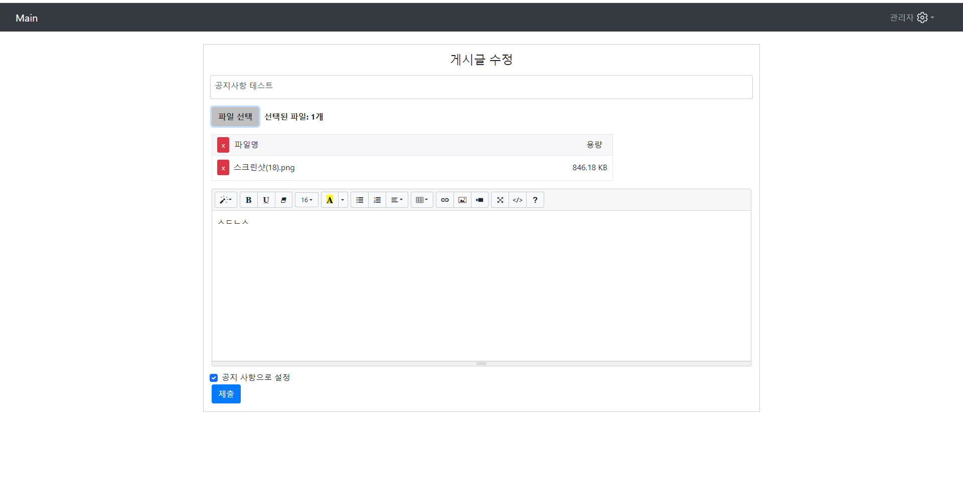
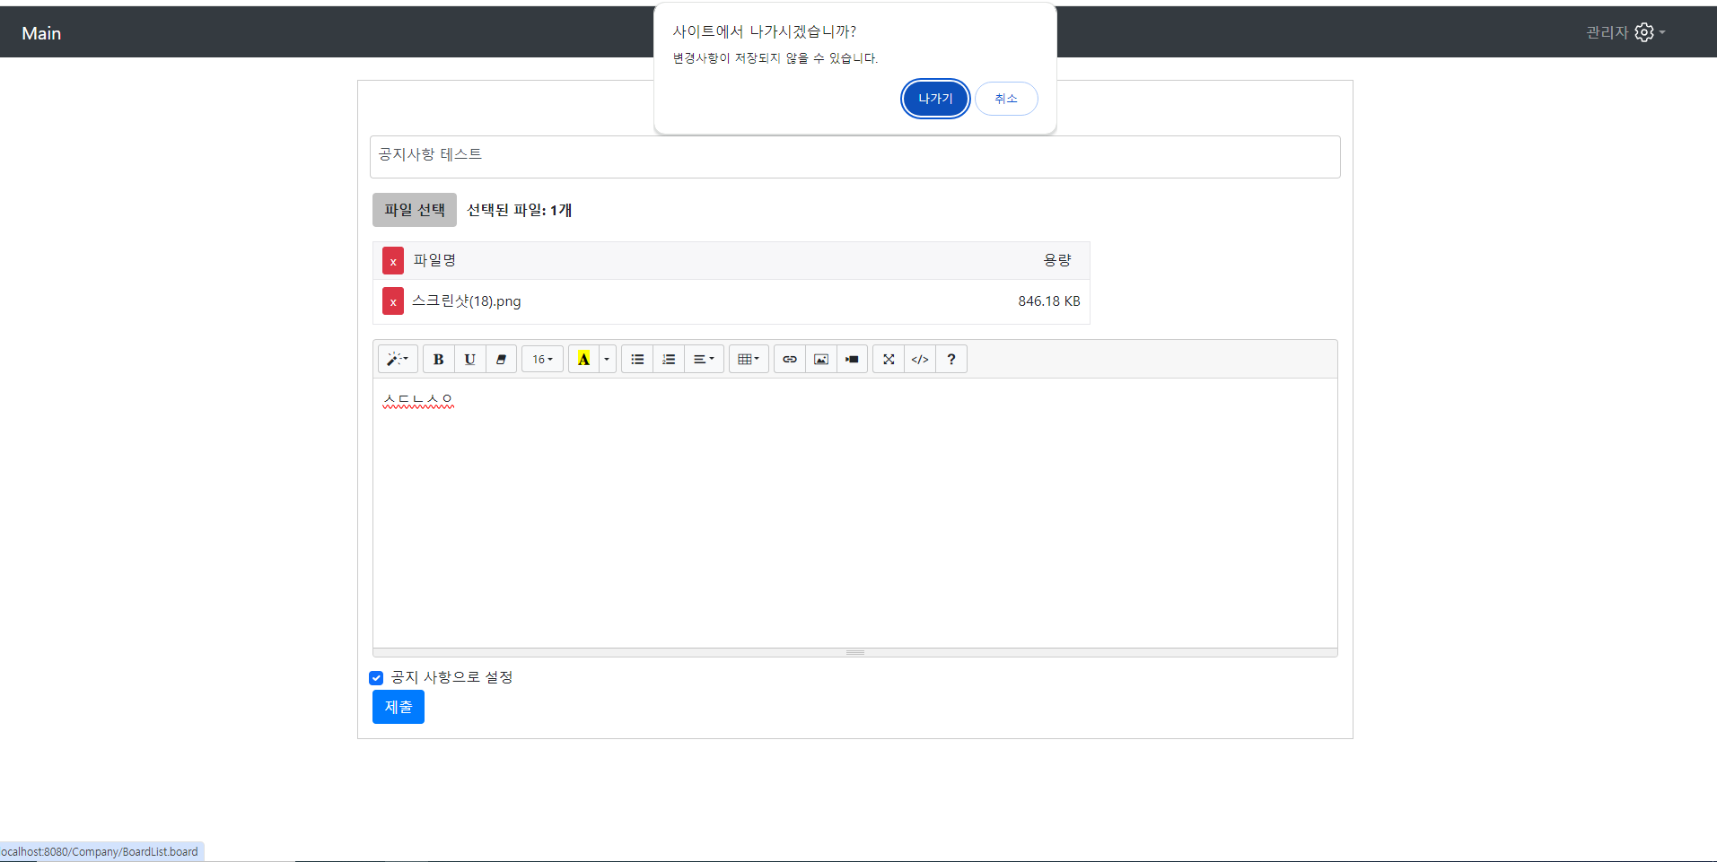
3
게시물 수정 페이지
현재 페이지를 벗어 날려고 할 때 경고창이 뜨게 구현 했습니다.

Slide 12
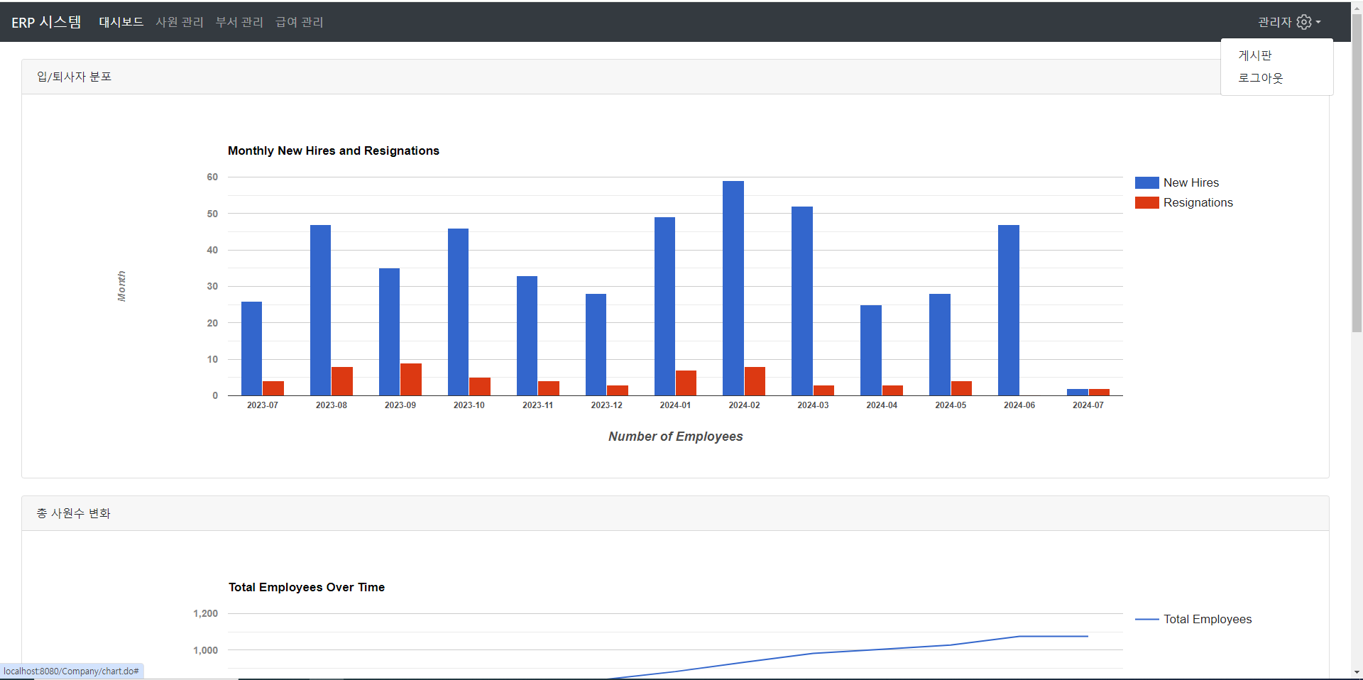
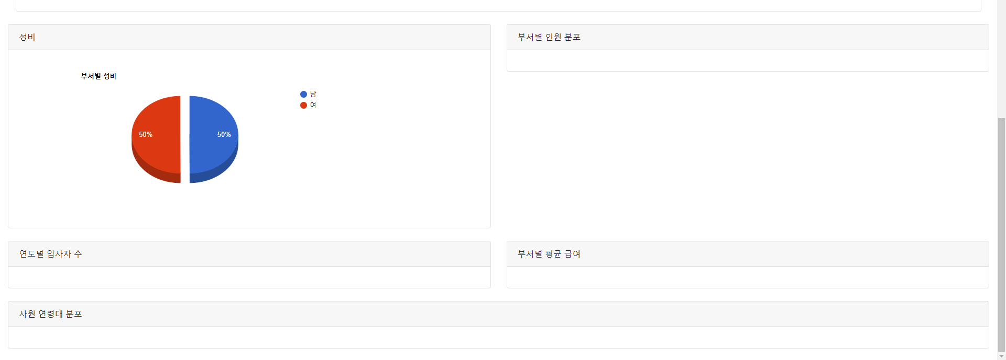
1
관리자 대시보드

Slide 13
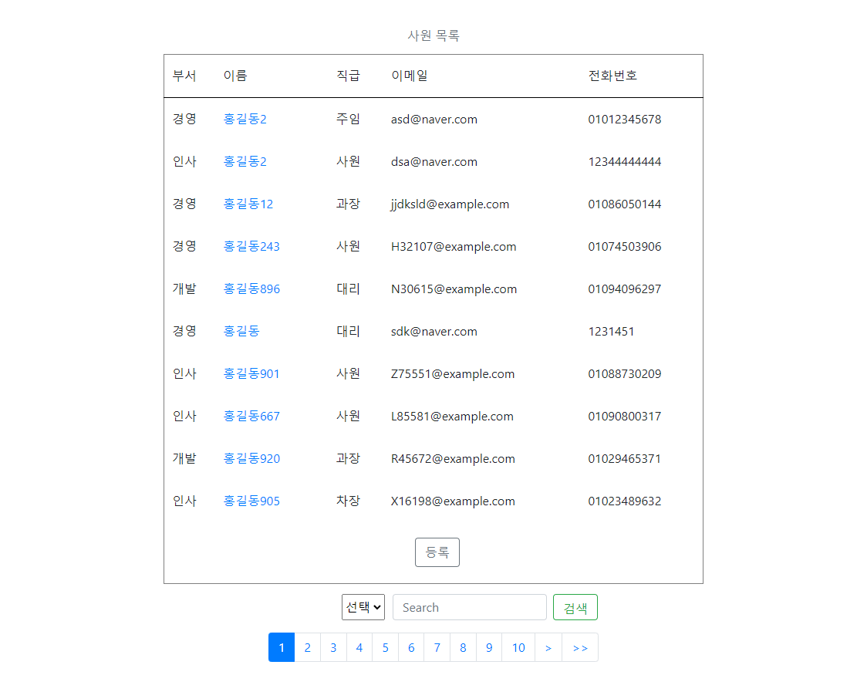
1
부서 관리 페이지
현재 입사한 사원 목록을 불러오는 페이지이며 이름,직급,부서로 사원 정보를 검색 할 수 있는 기능을 제공 합니다.

Slide 14
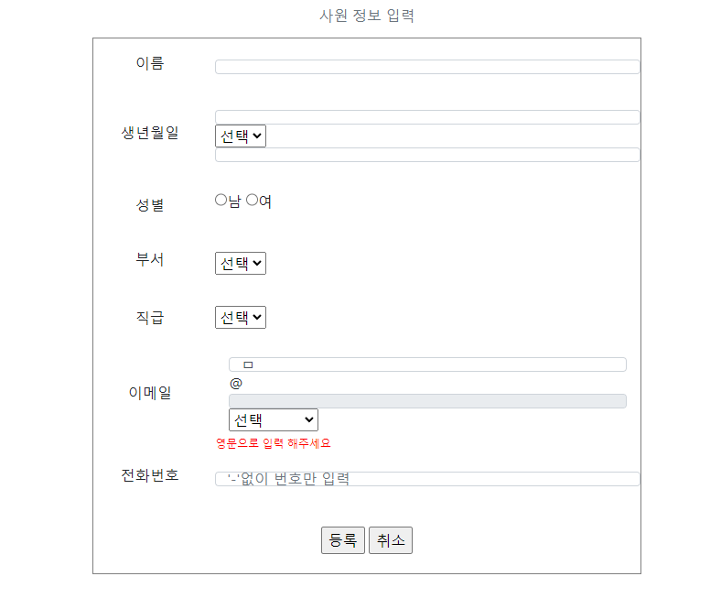
2
사원 정보 입력 페이지
입사 한 사원의 정보를 제시된 조건 하에
입력 가능하게 구현 했습니다.

Slide 15
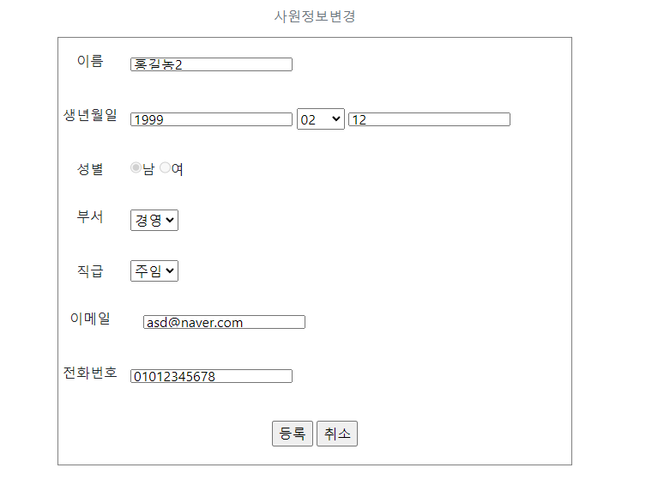
3
사원 정보 변경 페이지
부서관리 페이지에서 사원 이름을 클릭시 사원 정보 변경 가능하게 했습니다.

Slide 16
감사합니다

